Slide 1
МДОАУ 99/2 «Домовенок» г.Орск подготовительная группа «Колокольчики» Лэпбук по основам безопасности жизнедеятельности предназначен для детей старшего дошкольного возраста 5-7 лет
Подготовила воспитатель: Ильенко Людмила Александровна

Slide 2
Цель и задачи лэпбука:
Цель: формирование системы знаний, умений и навыков детей по основам безопасности жизнедеятельности.
Задачи: осуществлять организованную и направленную педагогом поисково-интеллектуальную, непосредственно-развивающую деятельность;
Познакомить детей с правилами безопасного поведения;
Развивать в детях предусмотрительность, внимательность и аккуратность на улице, дома;
Формировать умение детей предвидеть, избегать и действовать при возникновении опасных ситуаций;
Стимулировать познавательную активность и способствовать развитию коммуникативных навыков, речи, пассивного и активного словаря.

Slide 3

Содержание лэпбука:
1 часть: пожарная безопасность.
2 часть: правила дорожного движения.
3 часть: основы жизнедеятельности.
Также в лэпбук входят: тематические пазлы, загадки, дидактические игры, стихи, обучающее лото, игры на липучках и книжка-малышка «Как вести себя в разных ситуациях».

Slide 4
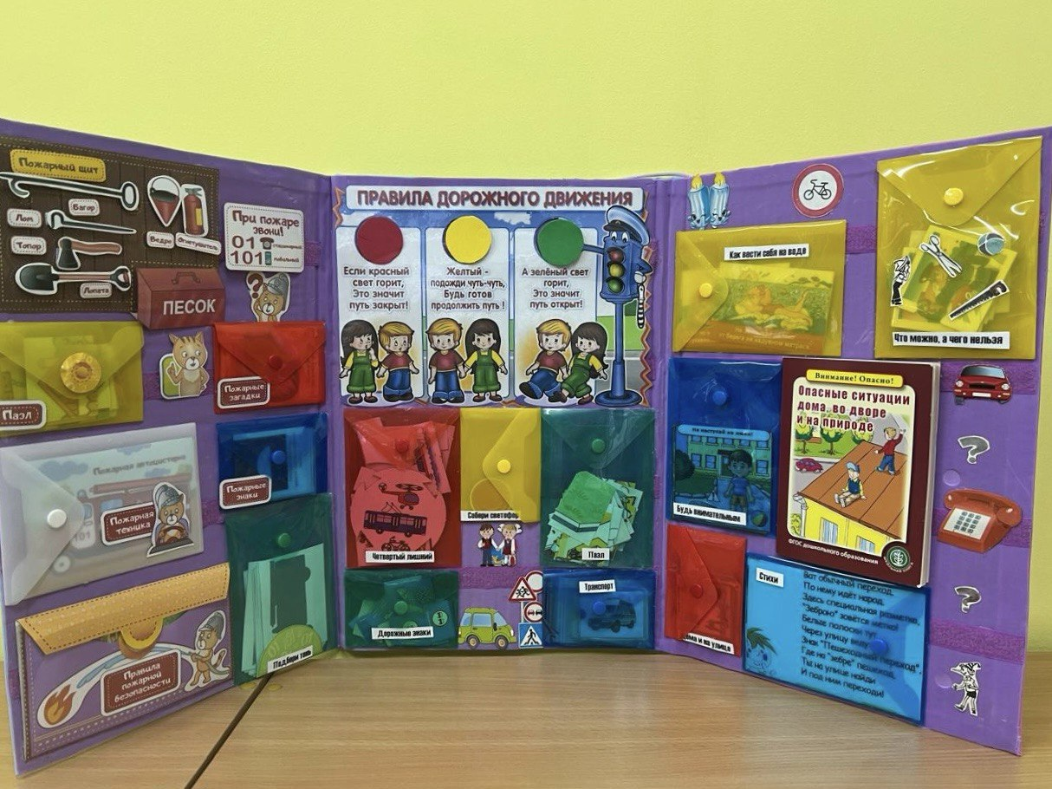

Slide 5

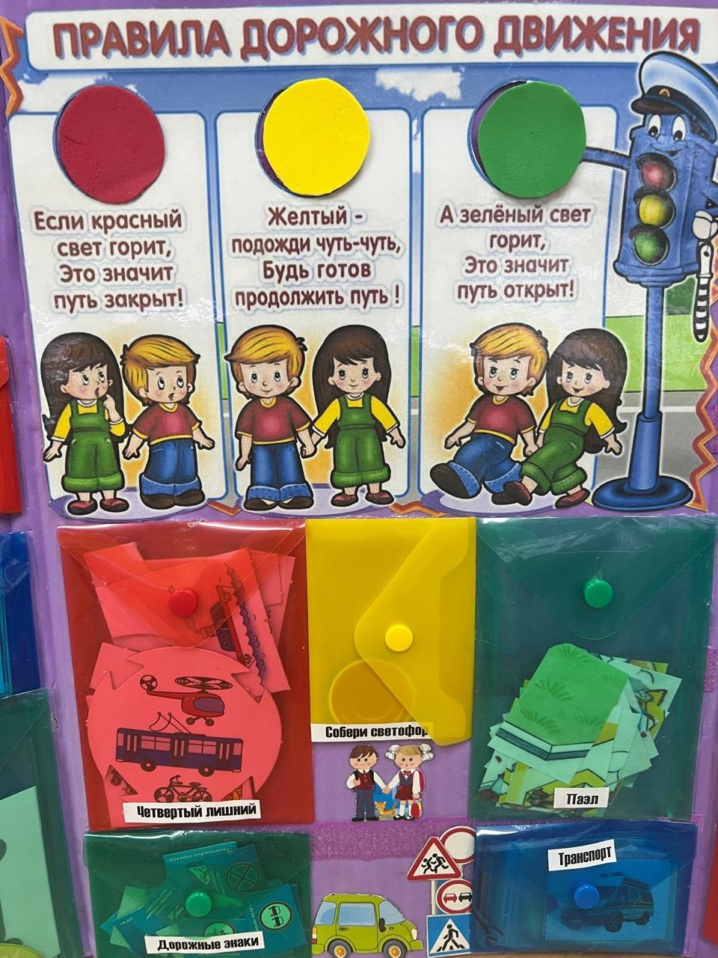

Slide 6
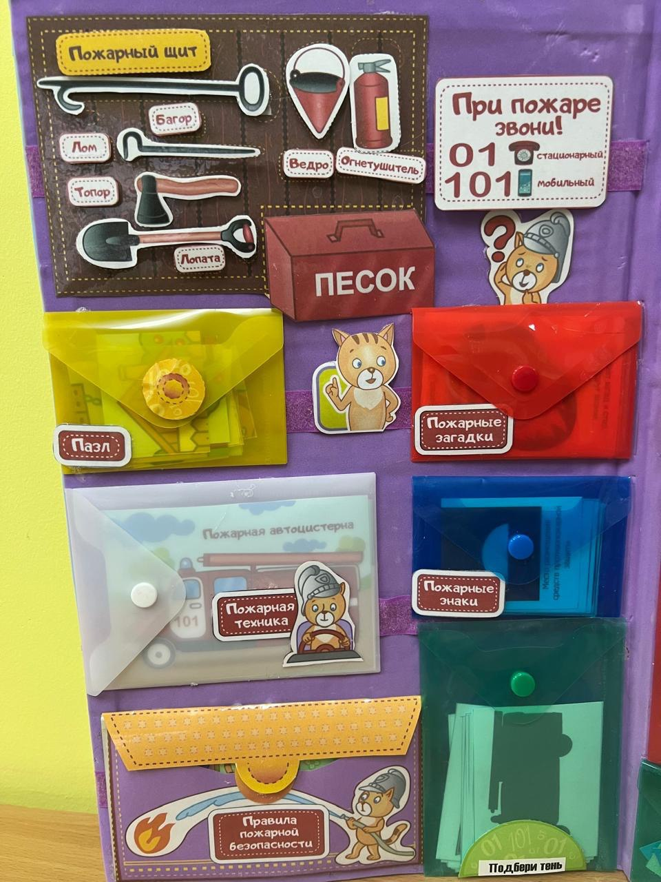
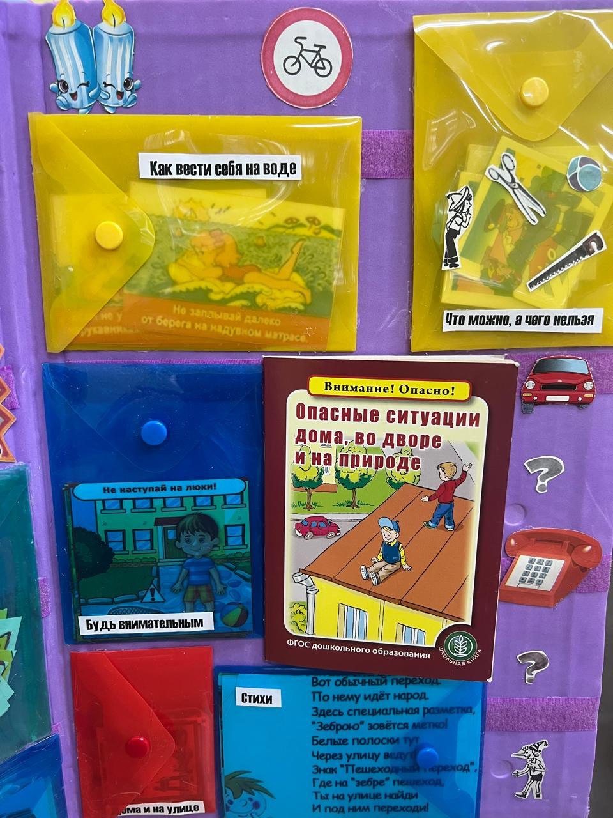

Slide 7
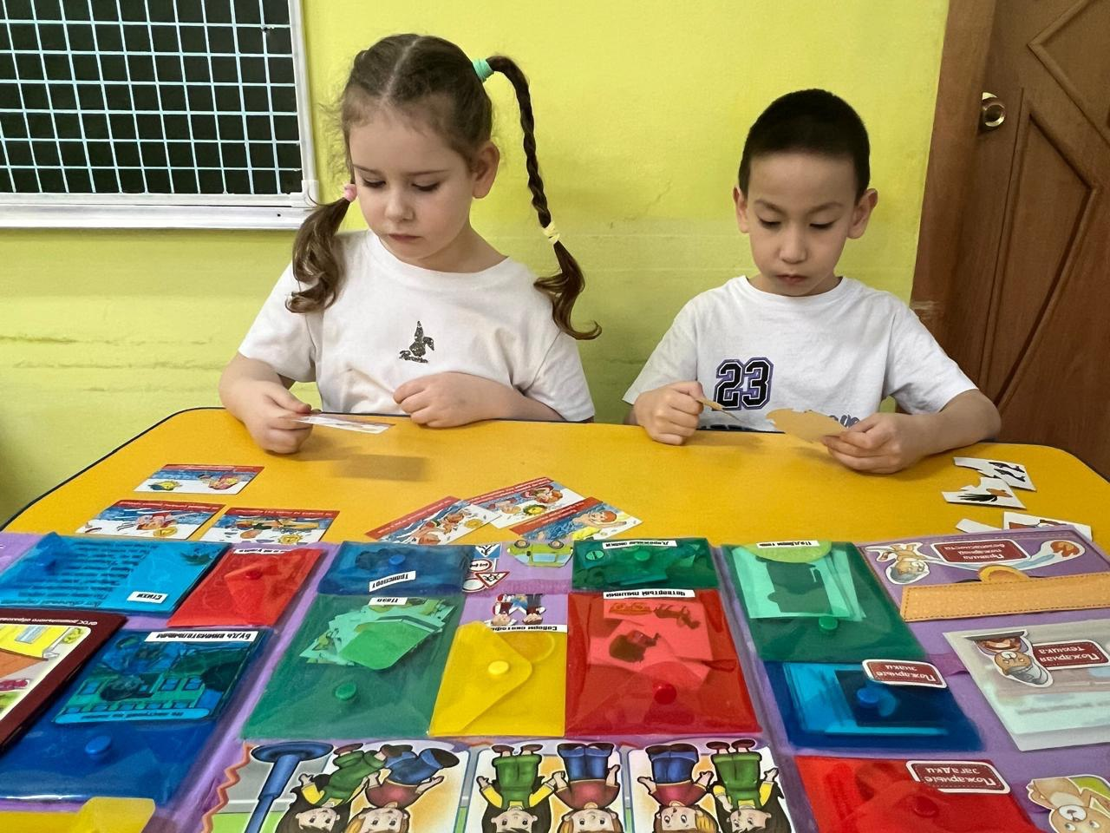

Slide 8
Уникальность лэпбука:
Возможность трансформировать атрибуты (изготавливать новые и видоизменять имеющиеся для закрепления и повторения материала).
Возможность развития детской фантазии и инициативы через самостоятельное придумывание новых развивающих и игровых заданий.

